Slide 1


Slide 2

MÓDULO 6:
Documentación y Verificación

Slide 3
Elaboración del manual HACCP
Verificación y validación del sistema HACCP
Registro de datos y evidencias
TEMARIO

Slide 4
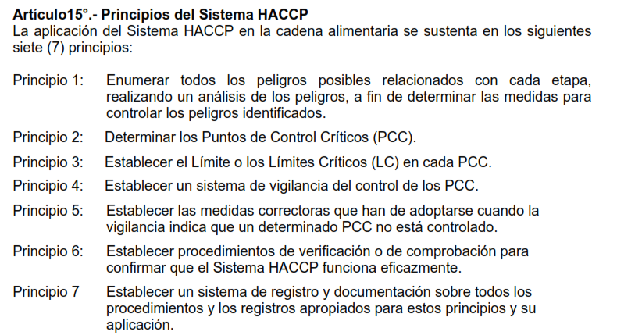
PERÚ RM 449-2006 MINSA

Slide 5
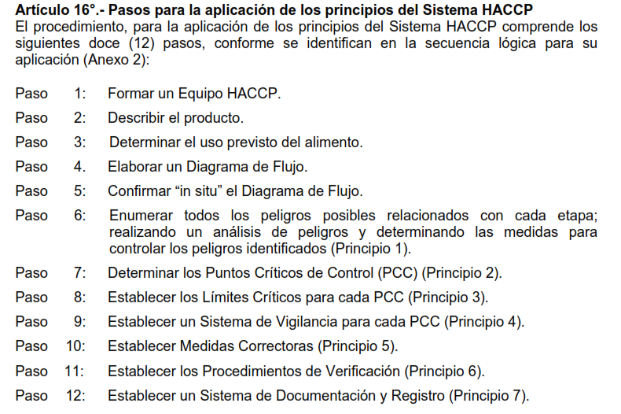
PERÚ RM 449-2006 MINSA

Slide 6
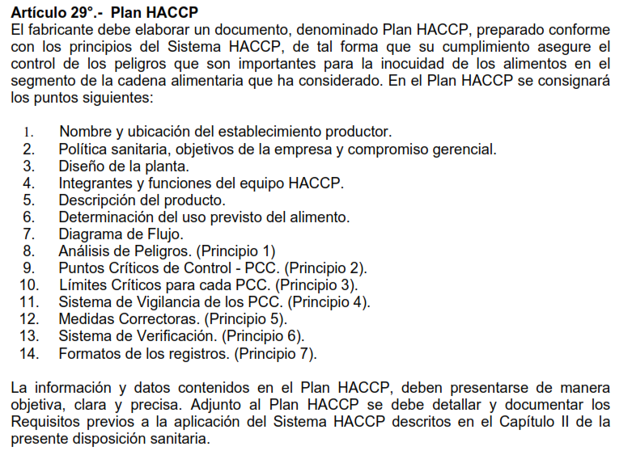
PERÚ RM 449-2006 MINSA

Slide 7
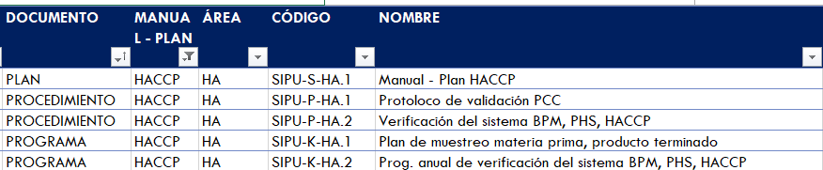

Slide 8
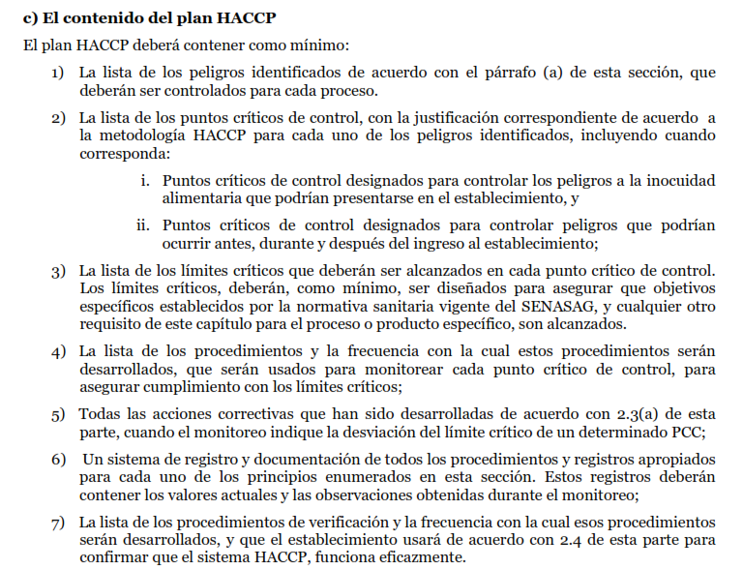
BOLIVIA RA 109-2006 (SENASAG)

Slide 9
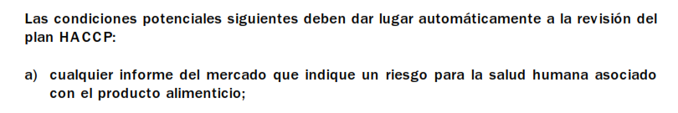
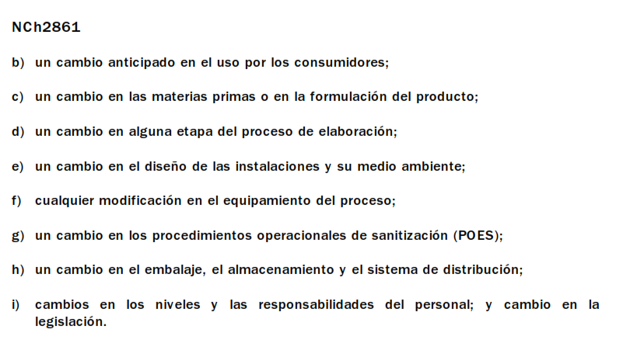
CHILE NCh 2861 (CODEX 1997)

Slide 10


